Slide 1
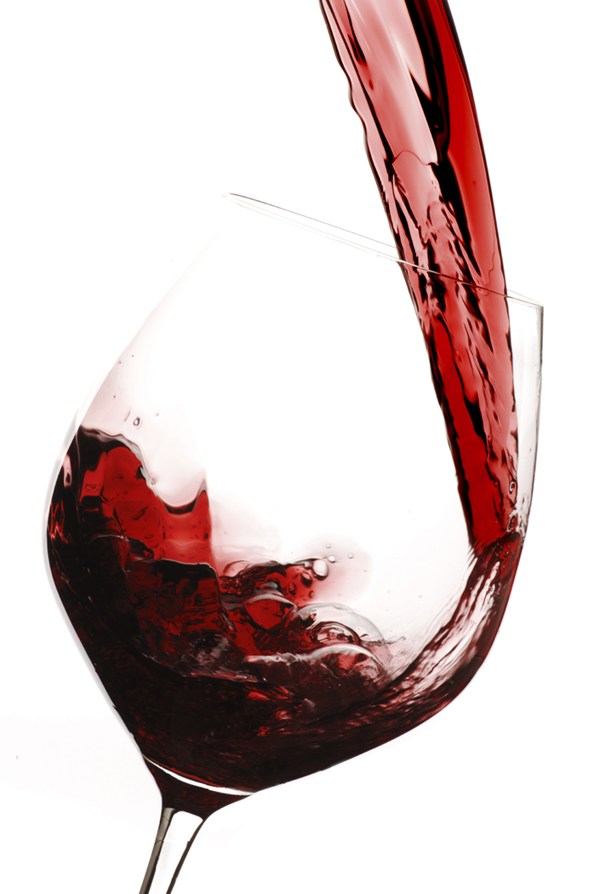

Qu’y a-t-il derrière le nom Jeff Carrel? Une large gamme de vins, certains biologiques, certains issus de Domaines et bien entendu la marque Jeff Carrel. La maison élabore des gammes de vins tous originaux, avec une étiquette singulière et au prix abordable : des vins simples mais pas simplistes. Des vins avec leur propre univers et leur propre histoire. Faire, de la vigne à la bouteille, des vins à forte identité, avec des valeurs sociétales et environnementales, de la précision technique et de la personnalité. Et si ces vins existent c’est qu’ils sont le reflet d’une histoire humaine, faite de rencontres, de cultures, de cépages, de climats, et leur seule prétention est d’être sincères.

Slide 2
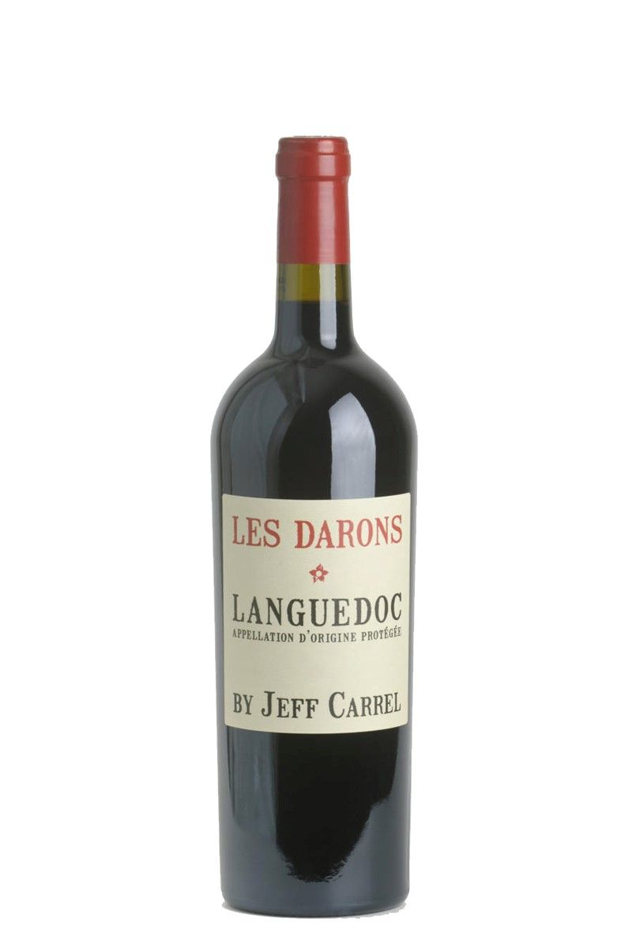
75% Grenache, 5% Carignan, 20% Syrah
Les Darons Rouge 2017 A.O.P Languedoc
Robe rouge soutenue aux reflets violacés.
Un nez de notes de "yaourts aux fruits", avec aération fruits (myrtille, prune et mûre) et épices (cannelle, poivre blanc).
La bouche conjugue ampleur et tension avec une matière dense et soyeuse. Des tanins mûrs qui passent tout seuls grâce aux fruits et à la fraîcheur. Finale puissante, corsée, savoureuse avec des épices à revendre. Notes mentholées résineuses.
"Les darons" signifient "les pères" : une cuvée qui se veut représentative de l'ouest Languedoc, le vignoble français le plus au sud de l'hexagone, basé essentiellement sur le Grenache (à l'origine des appellations du Languedoc).

